Slide 1
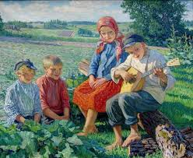
Предупреждение нарушений речи у детей посредством русского народного фольклора
Выполнила: учитель-логопед МАДОУ «Детский сад №75» Чуприкова Н.А.
Notes:
Использование устного народного творчества

Slide 2
Использование малых фольклорных форм в коррекционной работе позволяет:
стабилизировать эмоциональную сферу;
снимать мышечное напряжение и усталость;
развивать общую и мелкую моторику;
способствовать интеллектуальному развитию ребенка;
учить детей играть, соблюдать правила игры и нормы поведения;
активизировать чувство юмора и воображение;
работать над просодикой;
автоматизировать звуки речи;
формировать связную речь и обогащать словарь;
работать над формированием фонематических процессов.

Slide 4
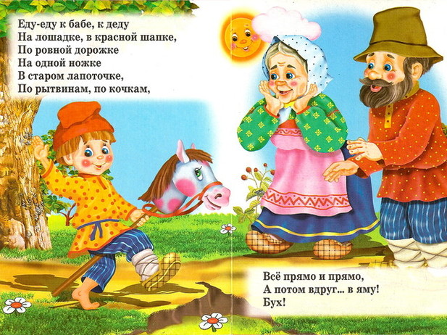
Пестушки и потешки
от слова «пестовать», то есть «нянчить, холить» — короткий стихотворный напев нянюшек и матерей, каким они сопровождают действия ребёнка, которые он совершает в самом начале своей жизни

Slide 6
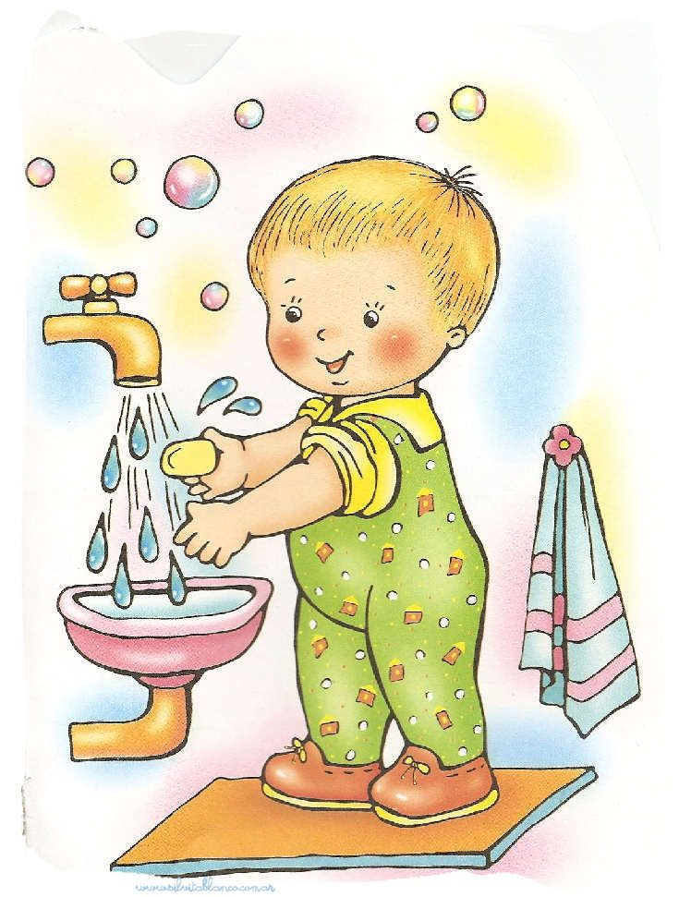
Водичка – водичка,
Умой мое личико.
Чтобы глазоньки блестели,
Чтобы щечки краснели,
Чтоб смеялся роток,
Чтоб кусался зубок.

Slide 7
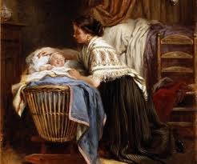
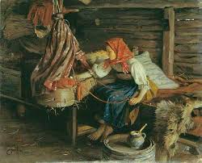
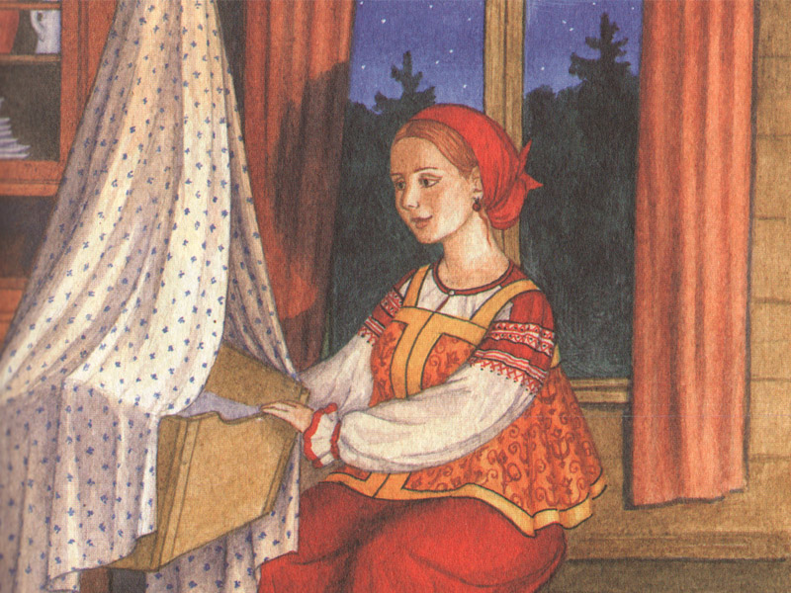
Колыбельные песни - это заговоры, обереги, основанные на магической силе слова и музыки, на их способности успокоить, уберечь, охранить.

Slide 10
Подвижные игры и считалки - это зачин, позволяющий быстро организовать игроков.

Slide 12
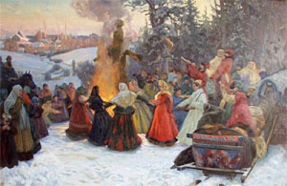
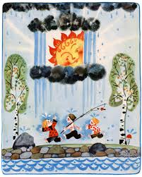
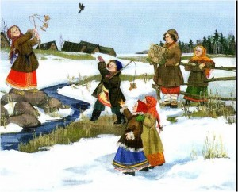
Заклички - это небольшие песенки, предназначенные для распевания группой детей.

Slide 13
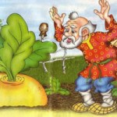
Приговорки - это способ общения с природой один на один. Приговорки — обращение детей к животным, насекомым, птицам, растениям.
.
Матушка-репка,
Уродись крепка,
Ни густа, ни редка
До великого хвоста...
Божья коровка,
Улети на небо,
Принеси нам хлеба:
Черного и белого,
Только не горелого

Slide 14
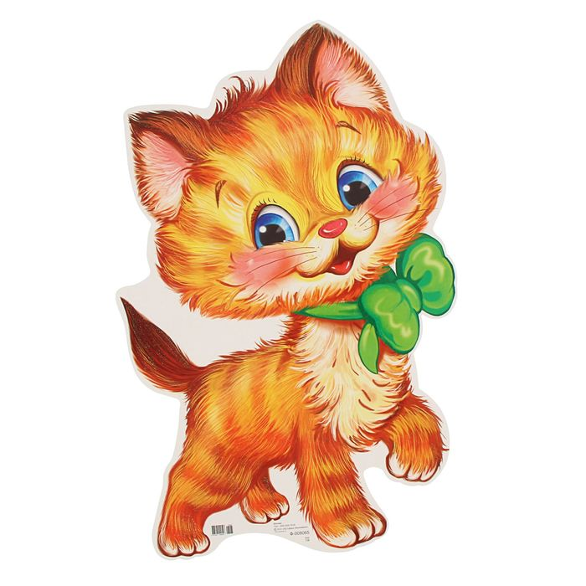
Прибаутки - небольшие стихотворения из двух-четырех, редко восьми строчек.
Как у нашего кота
Шубка очень хороша,
Как у котика усы
Удивительной красы,
Глаза смелые,
Зубки белые.

Slide 15
Скороговорка - это специально подобранная фраза с трудно выговариваемым подбором звуков.

Slide 16
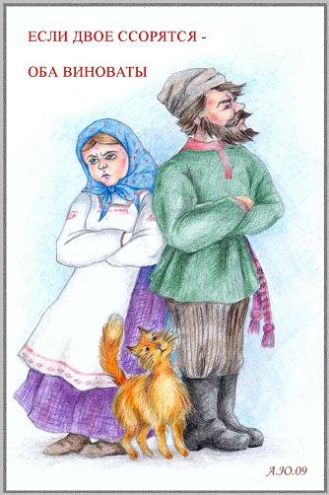
Поговорки и пословицы- произнесённое кстати краткое изречение.

Slide 17
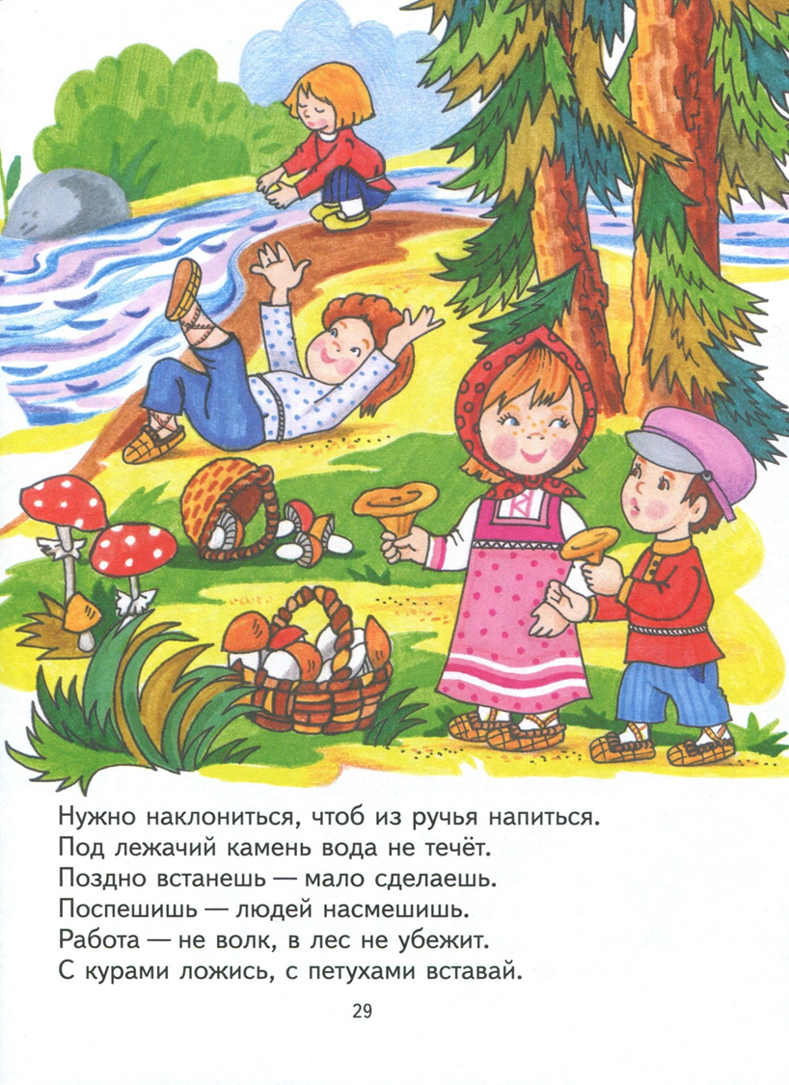

Slide 18
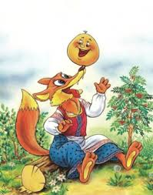
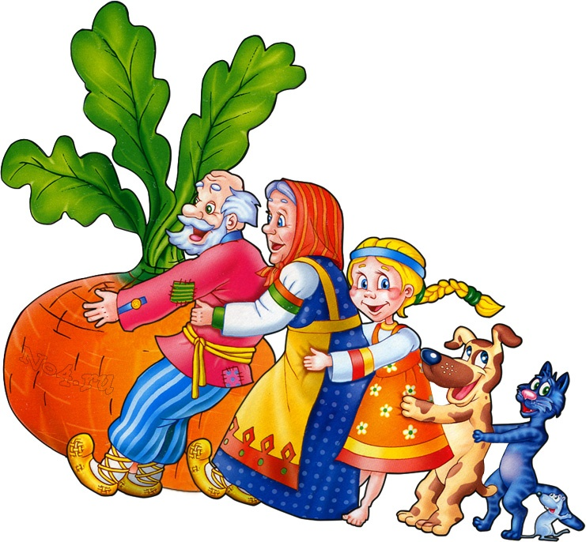
Сказка - прозаическое произведение волшебного характера, обычно со счастливым концом.

Slide 19
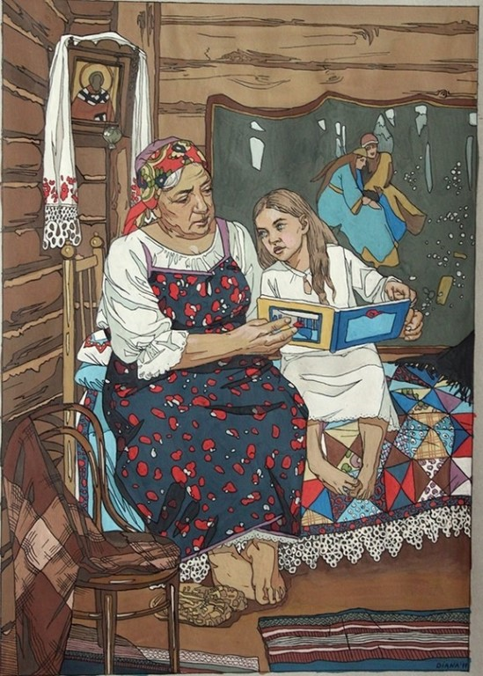
Фольклор в развитии детей играет важнейшую роль, не только развивая устную речь малыша, но также позволяя обучить его нравственным нормам. Фольклорные произведения представляют собой уникальное средство для передачи мудрости, накопленной многими поколениями.

